Slide 1
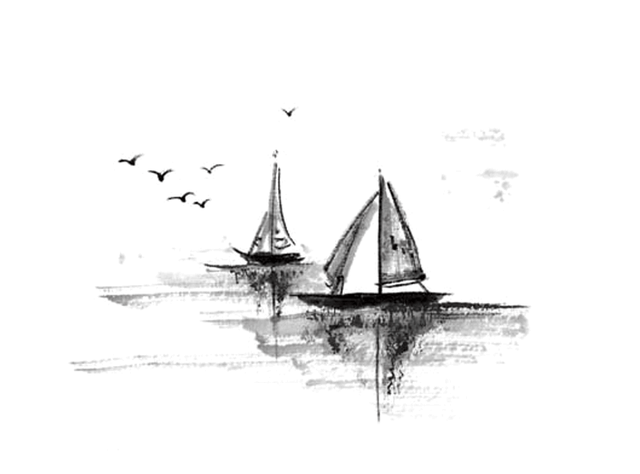
水墨凤
世俗
浅唱兮君独眠
唯相思绕心间

Slide 2
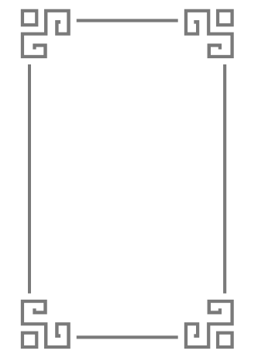
目录
壹
贰
叁
肆

Slide 3
人生若只如初见何事秋风悲画扇
壹
木兰辞

Slide 4
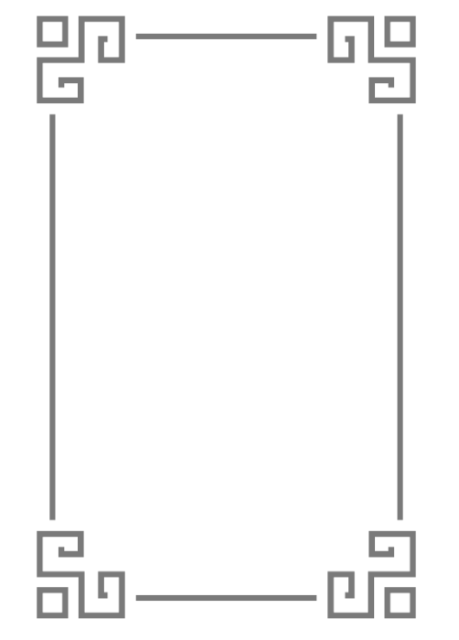
庭院深深人悄悄，埋怨鹦哥，错报韦郎到。压钗梁金凤小，低头只是闲烦恼。 花发江南年正少，红袖高楼，争抵还乡好？遮断行人西去道，轻躯愿化车前草。
《蝶恋花·庭院深深人悄悄》
平淡

Slide 5
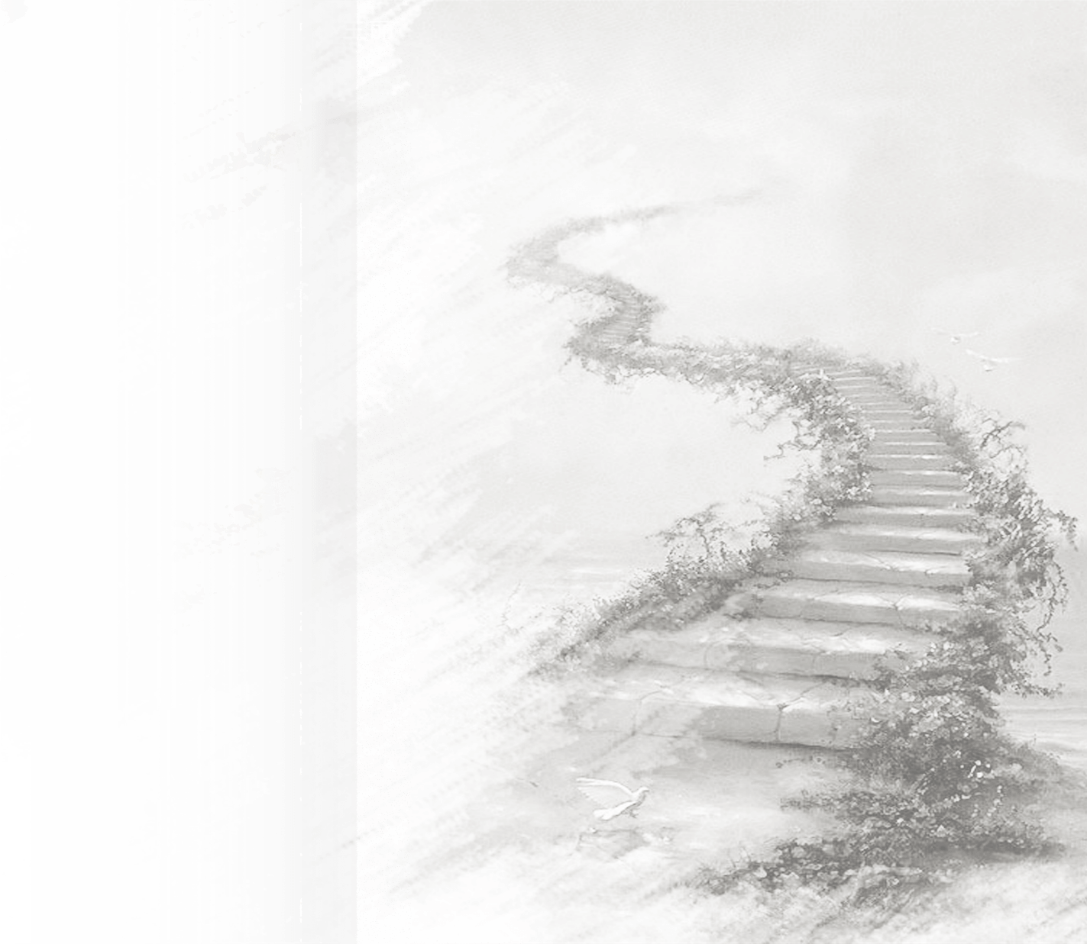
平淡
庭院深深人悄悄 埋怨鹦哥
错报韦郎到 压钗梁金凤小 低头只是闲烦恼 花发江南年正少 红袖高楼 争抵还乡好 遮断行人西去道 轻躯愿化车前草

Slide 6
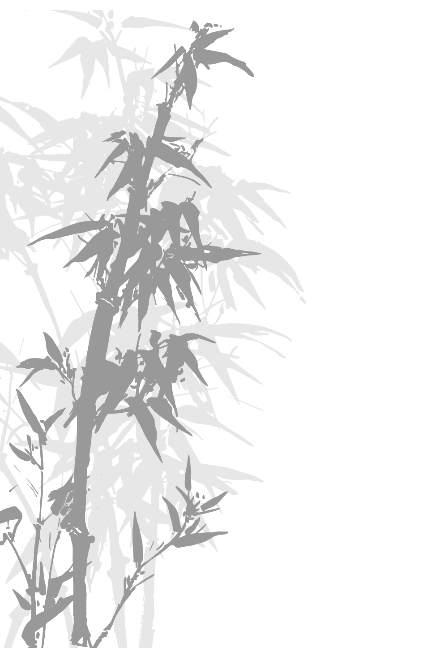
平淡
庭院深深人悄悄，埋怨鹦哥，错报韦郎到。压钗梁金凤小，低头只是闲烦恼。 花发江南年正少，红袖高楼，争抵还乡好？遮断行人西去道，轻躯愿化车前草。
《蝶恋花·庭院深深人悄悄》

Slide 7
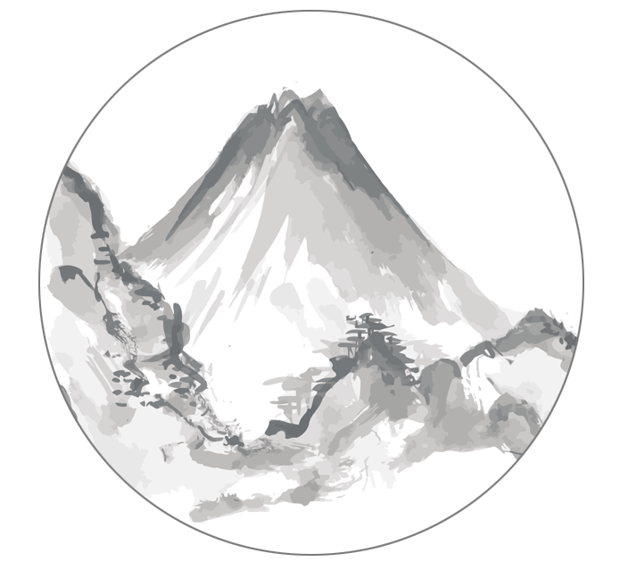
平淡
庭院深深人悄悄 埋怨鹦哥
错报韦郎到 压钗梁金凤小
低头只是闲烦恼 花发江南年正少 红袖高楼
争抵还乡好 遮断行人西去道
轻躯愿化车前草

Slide 8
正是江南好风景落花时节又逢君
贰
杜甫

Slide 9
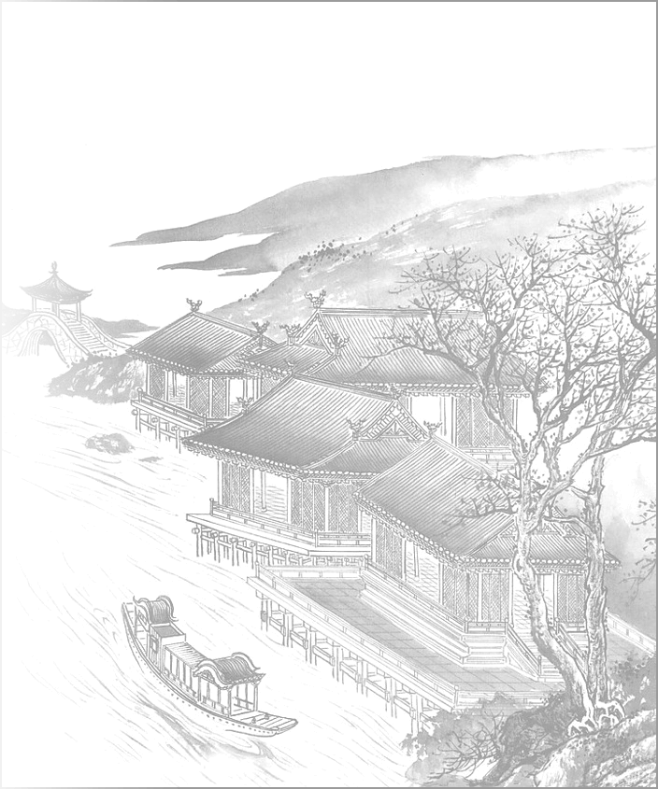
庭院深深人悄悄，埋怨鹦哥，错报韦郎到。压钗梁金凤小，低头只是闲烦恼。 花发江南年正少，红袖高楼，争抵还乡好？遮断行人西去道，轻躯愿化车前草。
异乡

Slide 10
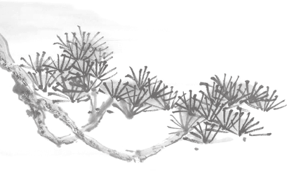
庭院深深人悄悄 埋怨鹦哥
错报韦郎到 压钗梁金凤小
低头只是闲烦恼 花发江南年正少 红袖高楼
争抵还乡好 遮断行人西去道
轻躯愿化车前草
庭院深深人悄悄 埋怨鹦哥
错报韦郎到 压钗梁金凤小
低头只是闲烦恼 花发江南年正少 红袖高楼
争抵还乡好 遮断行人西去道
轻躯愿化车前草
庭院深深人悄悄 埋怨鹦哥
错报韦郎到 压钗梁金凤小
低头只是闲烦恼 花发江南年正少 红袖高楼
争抵还乡好 遮断行人西去道
轻躯愿化车前草

Slide 11
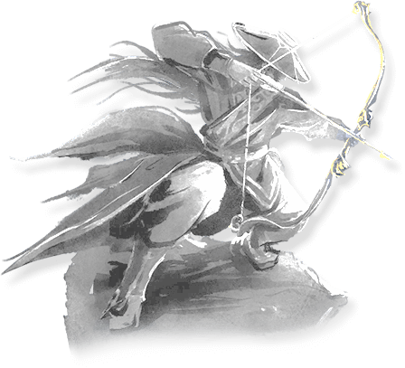
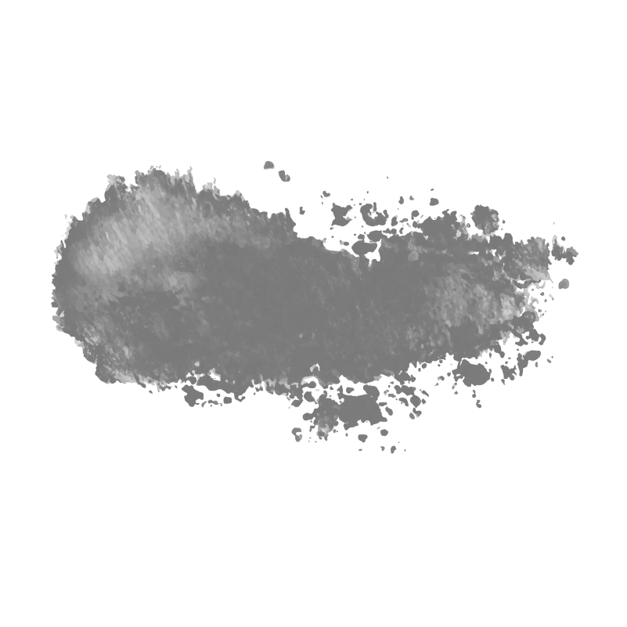
异乡
庭院深深人悄悄，埋怨鹦哥，错报韦郎到。压钗梁金凤小，低头只是闲烦恼。 花发江南年正少，红袖高楼，争抵还乡好？遮断行人西去道，轻躯愿化车前草。
《蝶恋花·庭院深深人悄悄》

Slide 12
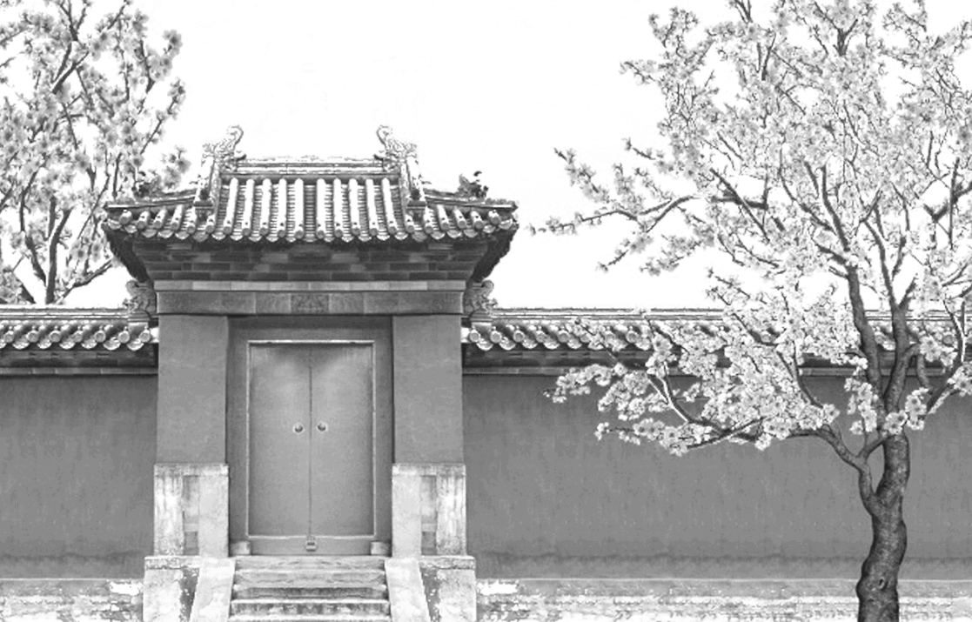
异乡
庭院深深人悄悄 埋怨鹦哥
错报韦郎到 压钗梁金凤小
低头只是闲烦恼 花发江南年正少 红袖高楼
争抵还乡好 遮断行人西去道
轻躯愿化车前草

Slide 13
异乡
庭院深深人悄悄 埋怨鹦哥
错报韦郎到 压钗梁金凤小
低头只是闲烦恼 花发江南年正少 红袖高楼
争抵还乡好 遮断行人西去道
轻躯愿化车前草

Slide 14
家住江南，又过了、清明寒食。 花径里、一番风雨，一番狼藉。 红粉暗随流水去，园林渐觉清阴密。 算年年、落尽刺桐花，寒无力。 庭院静，空相忆。 无说处，闲愁极。 怕流莺乳燕，得知消息。
满江红·暮春
辛弃疾
异乡

Slide 15
儿童相见不相识笑问客从何处来
叁
贺知章

Slide 16
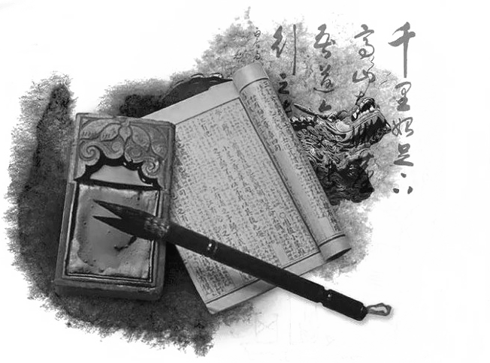
笔墨
庭院深深人悄悄，埋怨鹦哥，错报韦郎到。压钗梁金凤小，低头只是闲烦恼。 花发江南年正少，红袖高楼，争抵还乡好？遮断行人西去道，轻躯愿化车前草。
《蝶恋花·庭院深深人悄悄》

Slide 17
笔墨
笔墨
庭院深深人悄悄，埋怨鹦哥，错报韦郎到。压钗梁金凤小，低头只是闲烦恼。 花发江南年正少，红袖高楼，争抵还乡好？遮断行人西去道，轻躯愿化车前草。
庭院深深人悄悄，埋怨鹦哥，错报韦郎到。压钗梁金凤小，低头只是闲烦恼。 花发江南年正少，红袖高楼，争抵还乡好？遮断行人西去道，轻躯愿化车前草。

Slide 18
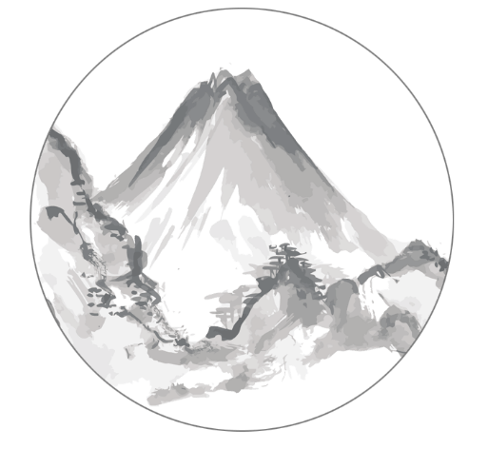
笔墨
笔墨
笔墨
庭院深深人悄悄，埋怨鹦哥，错报韦郎到。压钗梁金凤小，低头只是闲烦恼。 花发江南年正少，红袖高楼，争抵还乡好？遮断行人西去道，轻躯愿化车前草。
庭院深深人悄悄，埋怨鹦哥，错报韦郎到。压钗梁金凤小，低头只是闲烦恼。 花发江南年正少，红袖高楼，争抵还乡好？遮断行人西去道，轻躯愿化车前草。
庭院深深人悄悄，埋怨鹦哥，错报韦郎到。压钗梁金凤小，低头只是闲烦恼。 花发江南年正少，红袖高楼，争抵还乡好？遮断行人西去道，轻躯愿化车前草。

Slide 19
异乡
庭院深深人悄悄 埋怨鹦哥
错报韦郎到 压钗梁金凤小
低头只是闲烦恼 花发江南年正少 红袖高楼
争抵还乡好 遮断行人西去道
轻躯愿化车前草

Slide 20
莫愁前路无知己天下谁人不识君
肆
高适

Slide 21
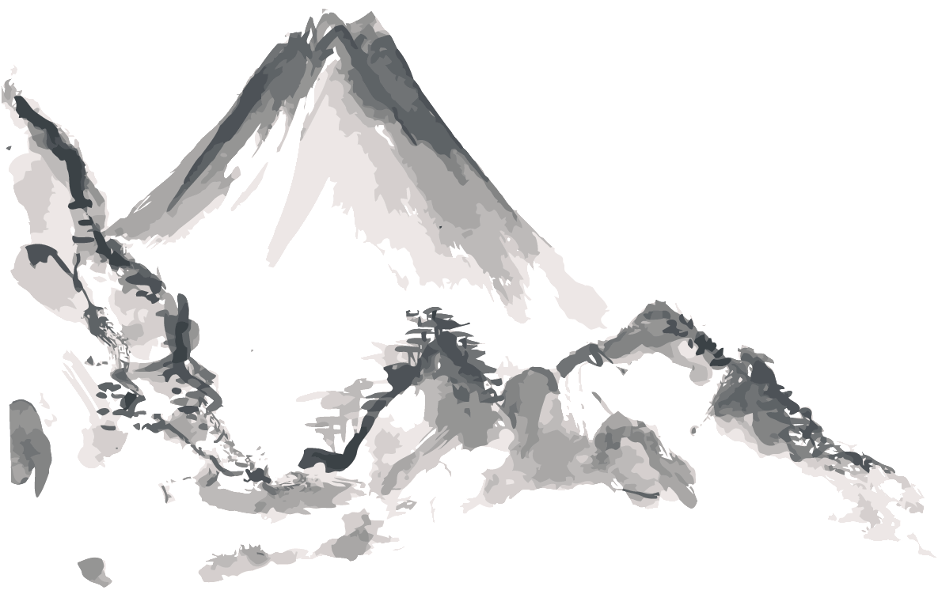
笔墨
庭院深深人悄悄，埋怨鹦哥，错报韦郎到。压钗梁金凤小，低头只是闲烦恼。 花发江南年正少，红袖高楼，争抵还乡好？遮断行人西去道，轻躯愿化车前草。

Slide 22
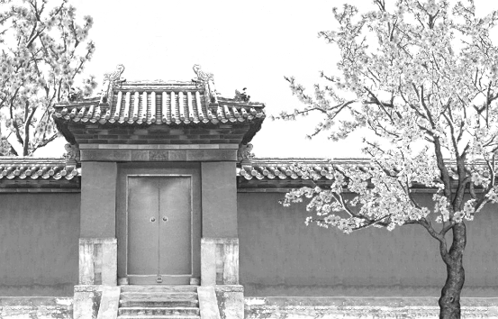
异乡
庭院深深人悄悄 埋怨鹦哥
错报韦郎到 压钗梁金凤小
低头只是闲烦恼 花发江南年正少 红袖高楼
争抵还乡好 遮断行人西去道
轻躯愿化车前草

Slide 23
笔墨
庭院深深人悄悄，埋怨鹦哥，错报韦郎到。压钗梁金凤小，低头只是闲烦恼。 花发江南年正少，红袖高楼，争抵还乡好？遮断行人西去道，轻躯愿化车前草。
《蝶恋花·庭院深深人悄悄》

Slide 24
中国文化
博大精深

Slide 25
谢谢观看

